Slide 1
出席第69屆
世界衛生大會(WHA)報告
行政院第3501次會議
衛生福利部
報告人：國際合作組 許主任明暉
105年6月2日

Slide 2
報告大綱
出席第69屆世界衛生大會(WHA)情形
醫療外交成果
Notes:
2

Slide 3
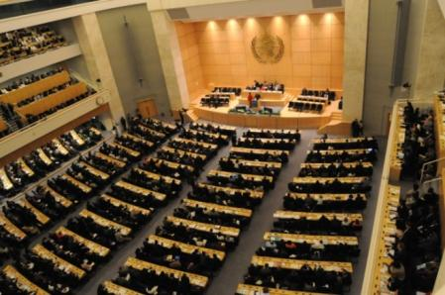
第69屆世界衛生大會(WHA)
  今年第69屆WHA於105年5月23-28日召開。
  舉辦地點：瑞士日內瓦 聯合國萬國宮。
  與會者：WHO會員、副會員、聯合國專門機構、國際非政府組織、其他與WHO有正式關係的國際非政府組織及大會觀察員。
  大會期間各項會議活動：Plenary (全會)部長發言、Committee A & B、Technical Briefings、Other Meetings。

Slide 4
我國今年獲邀參與WHA情形
自98年首度獲邀，今年是第8年。
以衛生福利部部長 (Minister of Health and Welfare)頭銜，率團以觀察員身分出席。
由本部及外交部共同組團，共24人。
我代表團秉持專業、務實、有貢獻參與之原則，積極與會。

Slide 5
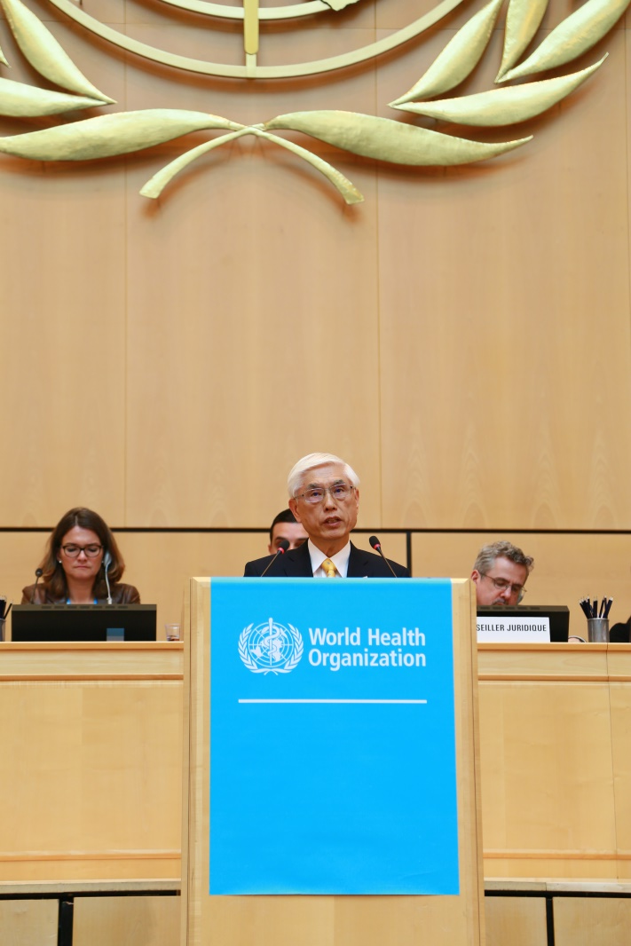
全會發言 (1/2)
5月25日上午林部長奏延於WHA全會發言
  今年大會主題：
  「改變我們的世界：2030年永續發展議程(Transforming our World: The 2030 Agenda for Sustainable Development)」，進行5分鐘發言。
  本年大會亞美尼亞籍副主席介紹部長上台時特別提及：先生女士們，我們聽到許多有關中華台北的讚美之詞，因此我特別榮幸能請中華台北代表上台。

Slide 6
全會發言 (2/2)
台灣期盼持續與全球夥伴們緊密合作，共同改變世界。
與各國分享台灣的衛生醫療成就，包括健保制度，已涵蓋99.9%台灣人民，且平均餘命、嬰兒死亡率等衛生指標均與OECD國家表現相當。
已成功的從一個國際援助的接受者蛻變成為國際援助的提供者，為協助遏止傳染病全球散播的威脅，與美國合作在GCTF架構下，過去一年已幫助提升亞太及東南亞地區因應伊波拉、MERS、登革熱及茲卡的防疫量能。
我國在顯微外科重建手術、顱顏手術與器官移植手術等醫療領域居全球領先地位，為響應WHA所倡議的Global Surgery計畫，主動表達願意在未來5年內提供世界各國50名外科種子醫師的訓練機會。
最後籲請世衛組織及各會員國持續支持我兩千三百萬人民，能穩健參與世界衛生組織相關會議及活動，達到「沒有任何一個人會被遺漏」之共同願景。

Slide 7
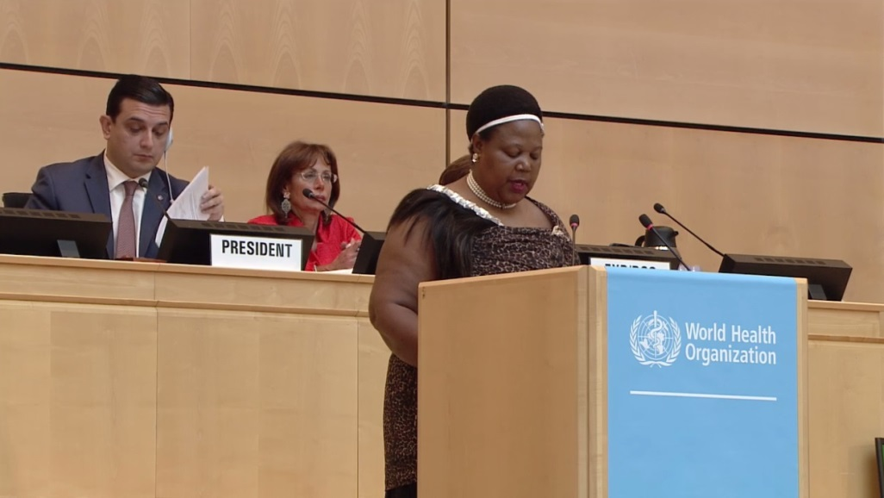
友邦為我執言
包含布吉納法索、宏都拉斯、巴拉圭、聖多美普林西比、索羅門、聖文森、聖克里斯多福、史瓦濟蘭、吐瓦魯等9個友邦在世界衛生大會全會上公開發言，為台灣發聲、感謝台灣多年來在醫療衛生之協助。
史瓦濟蘭衛生部長為我發聲

Slide 8
技術性委員會發言
  代表團團員積極參與並針對30項技術性議題發言，會上與各國交流，並了解未來全球衛生策略發展趨勢，包括聯合國永續發展目標(SDGs) 、傳染性疾病之監測與整備(含流感病毒分享及疫苗取得、伊波拉事件後續作為等)、非傳染性疾病防治、健康老化、醫療人力全球策略、偽劣藥及缺藥管理等議題，分為6大類：
    Noncommunicable diseases(7項)；Promoting health through the life course(6項)；Preparedness, surveillance and response(8項)；Communicable diseases(2項)；Health systems(4項)；Progress reports(3項)

Slide 9
參與WHO之實質突破
─ 今年針對30項技術性議題發言
發言次數超越歷年紀錄，展現我國醫藥衛生實力。
30
28
25
19
15
14
16
2
2009-2016 WHA技術性委員會會議發言次數

Slide 10
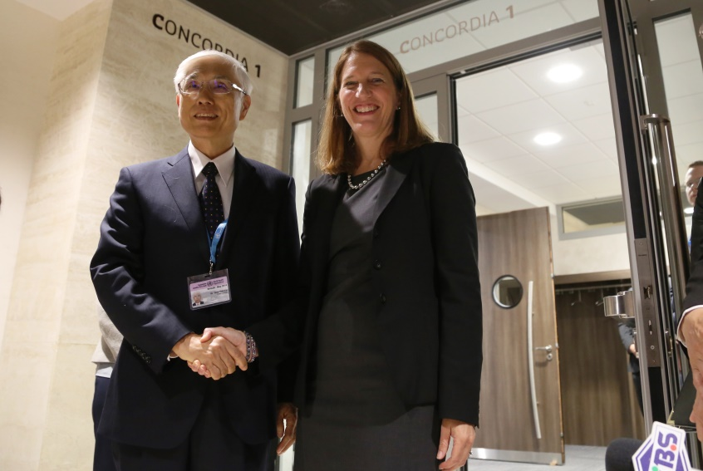
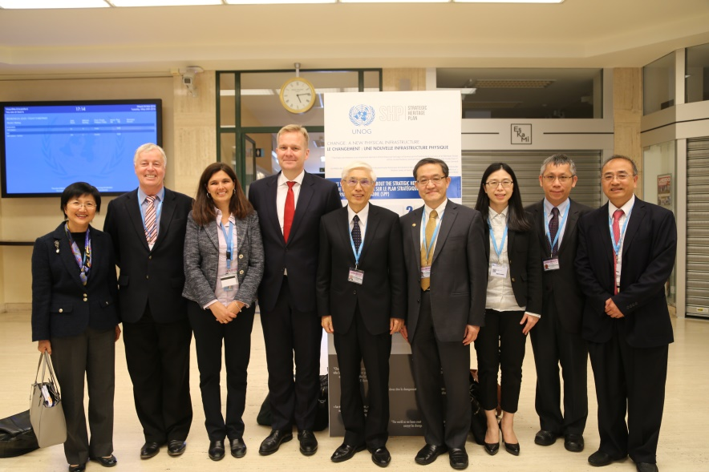
雙邊會談
順利與美、日、歐盟等國家及重要國際組織辦理59場雙邊會談，請各國持續支持我國參與WHO各項會議與機制，並就傳染病防制、長期照護、健康促進、非傳染性疾病、醫衛人員訓練與交流、全民健保、醫藥及食品管理等重要議題交換經驗，促進國際醫衛合作發展。
美國衛生部長Sylvia Mathews Burwell
歐盟駐聯合國代表團

Slide 11
參與WHO之實質突破
-完成59場雙邊會談
為歷年來會談次數最多，增進國際醫衛合作交流。
59
58
54
22
10
10
6
5
2009-2016 雙邊會談場次

Slide 12
雙邊會談：美國
我對美方堅定支持我國參與世界衛生組織表達感謝，更籲請美國持續提供協助，支持我國參與世界衛生組織相關會議、活動與機制。
雙方並就登革熱疫苗、全球衛生安全綱領(Global Health Security Agenda, GHSA)、肥胖防治及非傳染性疾病防治等合作進行交流，希冀延續與美方長久穩定之合作關係，進而加強、促進國人健康。
邀請美方派員來台參加本部本年10月舉辦之台灣全球健康論壇。

Slide 13
出席周邊會議及活動
國際醫衛專業會議或活動
  瑞士政府及WHO酒會
  世界醫師會(WMA)戰亂與健康不平等研討會
  WHA加速各國兒童肥胖與營養不良防治會議、伊波拉疫苗會議、婦女及青少女之有效愛滋防制會議、全球衛生安全綱領(Global Health Security Agenda, GHSA)會議 、健康老化-跨生命週期健康促進之創新作法會議等。
WHA技術性簡報(Technical Briefing)
  聯合國2030永續發展議程:跨部門行動
  婦女、孩童及青少年健康之全球策略推動
  衛生急難救助

Slide 14
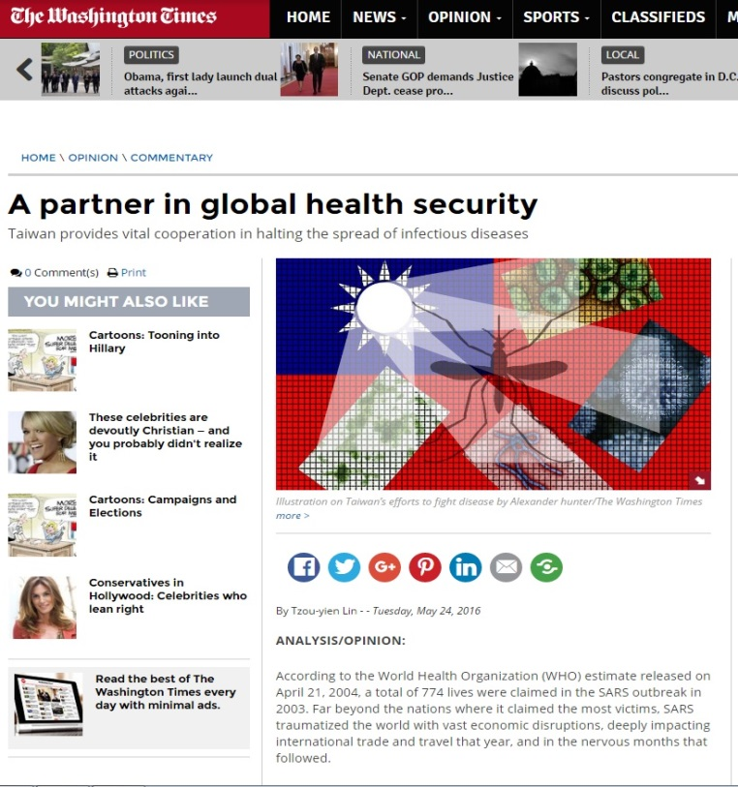
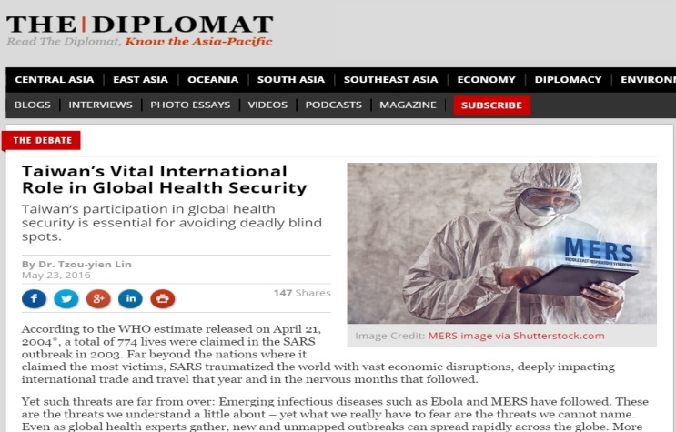
部長專文刊登
主題：
  全球衛生安全 –臺灣不會缺席(Taiwan’s International Participation is Vital to Ensuring Global Health Security)
截至6月1日， 已刊登90篇 (陸續刊登中) ，含美國、日本、瑞士、友邦等國媒體。

Slide 15
醫療外交成果

Slide 16
人道援助 回饋國際 (1/2)
臺灣國際醫衛行動團隊(TaiwanIHA)：由本部與外交部共同成立，統籌我國國際醫衛合作與人道援助工作，迄今已完成26次國際人道醫療援助活動。100年起與亞洲醫師協會(AMDA)合作赴斯里蘭卡、印尼及印度辦理白內障、牙科及唇顎裂醫療服務。
國際醫療衛生援助： (截至105年5月底)
    臺灣國際醫療衛生人員訓練中心計畫(TIHTC)培訓國外醫事人員計53國、1,160人次。
    醫療器材援助平臺計畫(GMISS)共捐贈31國、3,918件醫療器材至友邦及友好國家。
    推動非洲地區醫療衛生合作計畫，協助推展非洲區域國家全民健康保險、愛滋病防治、e-Health等公共衛生工作。
    辦理太平洋友邦及友我國家醫衛合作，計6友邦及2友我國家。

Slide 17
人道援助 回饋國際 (2/2)
長/短期 | 模式 | 計畫內容 | 執行單位 | 經費
長期 | 南太模式 | 駐馬紹爾群島臺灣衛生中心計畫 | 部立雙和醫院 | 外交部
 |  | 駐索羅門群島臺灣衛生中心計畫 | 高醫
 |  | 臺灣醫療計畫(吉里巴斯、諾魯、帛琉、吐瓦魯) | 馬偕、中榮、新光、中山醫
 | 常駐醫療團模式 | 史瓦濟蘭常駐醫療團 | 北醫 | 外交部
 |  | 聖多美普林西比常駐醫療團 | 北醫
 |  | 布吉納法索常駐醫療團 | 國合會
 | 海地模式 | 海地公衛醫療面向計畫 | 部立桃園醫院 | 外交部
短期 | 人道援助 | 臺灣國際醫衛行動團隊TaiwanIHA | 衛福部 外交部 | 衛福部 外交部
 | 行動醫療團 | 斐濟行動醫療團 | 國泰 | 外交部
 |  | 巴紐行動醫療團 | 彰基

Slide 18
國際衛生醫療合作
104年6月1日台美合作成立「全球合作暨訓練架構」(Global Cooperation and Training Framework, GCTF)並簽署瞭解備忘錄，與美方合作辦理亞太地區傳染病防治訓練等工作：
名稱 | 與會人員
105年4月13-16日「茲卡病毒檢驗診斷國際研習營」 | 澳洲、孟加拉、斐濟、印尼、日本、馬來西亞、緬甸、巴布亞紐幾內亞、菲律賓、新加坡、泰國、越南等 12 國官員或專家
104年12月7-8日「登革熱國際研討會暨國際諮詢專家會議」 | 新加坡、日本、菲律賓、印尼、印度、馬來西亞、越南、泰國、緬甸、巴布亞紐幾內亞、澳洲、美國等12國官員或專家
104年8月12-14日「MERS檢驗診斷國際研習營」 | 日本、菲律賓、印尼、柬埔寨、馬來西亞、越南、泰國、印度、巴布亞紐幾內亞等9國官員或專家
104年3月18-20日「伊波拉防疫訓練中心首梯課程」 | WHO派遣至西非疫區執行醫療援助之美籍專家來臺授課，並有菲律賓、印尼、柬埔寨、馬來西亞、越南、新加坡等6國官員或專家

Slide 19
國際衛生人才培育
本部96至105年已派遣46位醫療替代役赴馬紹爾群島、索羅門群島、馬拉威及帛琉等海外國家服務。
外交部委請高雄義守大學102年起開辦「學士後醫學系專班」，目前計有來自17個邦交國的102位學生就讀。
本部與外交部自94年起共同舉辦臺灣全球健康論壇(Global Health Forum in Taiwan)，邀集世界各國衛生部、次長等高階官員及世界頂尖的專家學者們與會，提供國內醫療衛生界一個意見交流、經驗分享的國際平台。
Notes:
19

Slide 20
結語
臺灣醫療衛生實力備受國際肯定，是在國際舞台可發揮的一個重要領域。
加強我國於國際醫療援助之經費比例，形塑臺灣成為全球人道援助的重要提供者，有助於我國在受限的外交空間中尋求突破。
將籌組世衛顧問團，邀請學界與醫衛領域專家擔任顧問，深化我國世衛參與工作。

Slide 21
簡報結束
謝謝聆聽

